Slide 1
OSISTA KOKONAISEKSI ESITYKSEKSI
Nukketeatteriprojekti/ Kasvu
LP

Slide 2
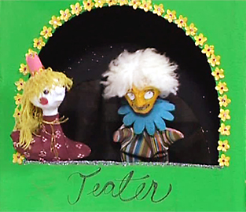
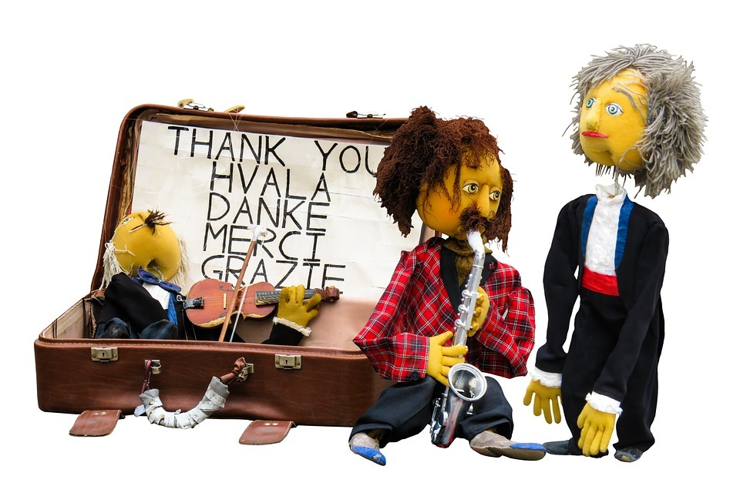
KOKONAISUUDEN RAKENTAMINEN
Tunnelman luonti ja sen muuttaminen:
Lavasteet ja rekvisiitta mm. luonnonmateriaalit, kankaat, värit Huom! Ei liikaa.
Tehosteet: musiikki, äänet (mm. kilahdus, kolina, suhina, pirinä), laulut, lorut, valot
→ toteutuksen suunnittelu
Nuket – roolit (mm. hyvis-pahis, luonteenpiirteet)→ eläytyminen
Selkeys ja rauhallisuus ovat valttia!
→ Puhu riittävän kovalla äänellä.
→ Liikuta nukkeja rauhallisesti.
→ Nukke, joka puhuu myös liikkuu.
→ Huolehdi, ettet itse peitä nukkeja tai lavastusta.

Slide 3
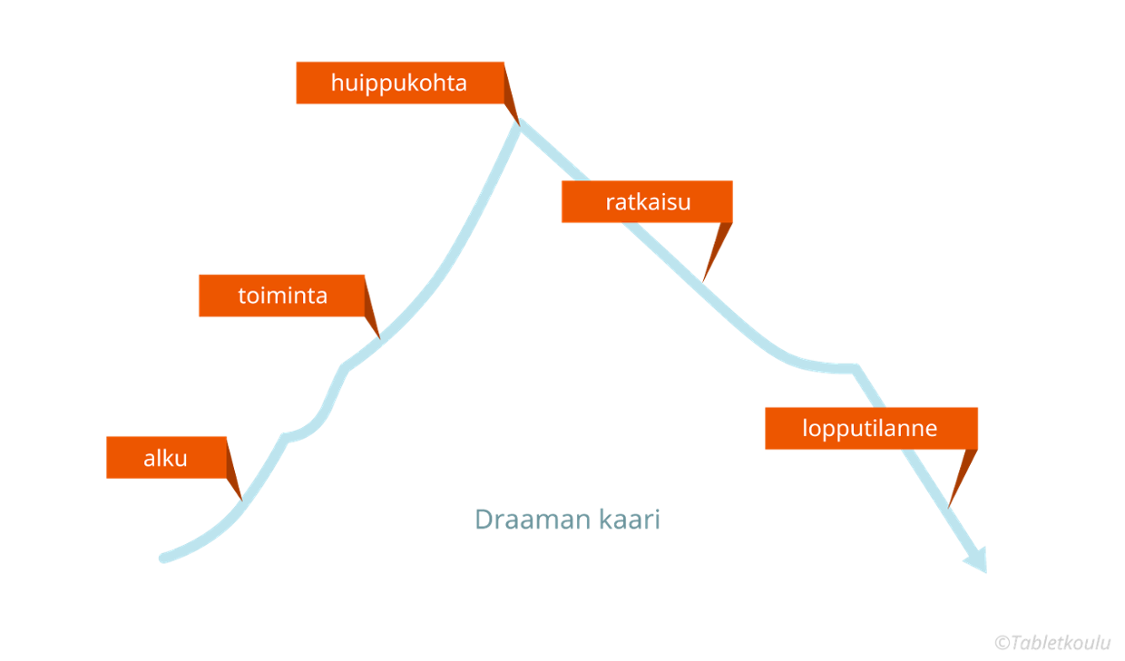
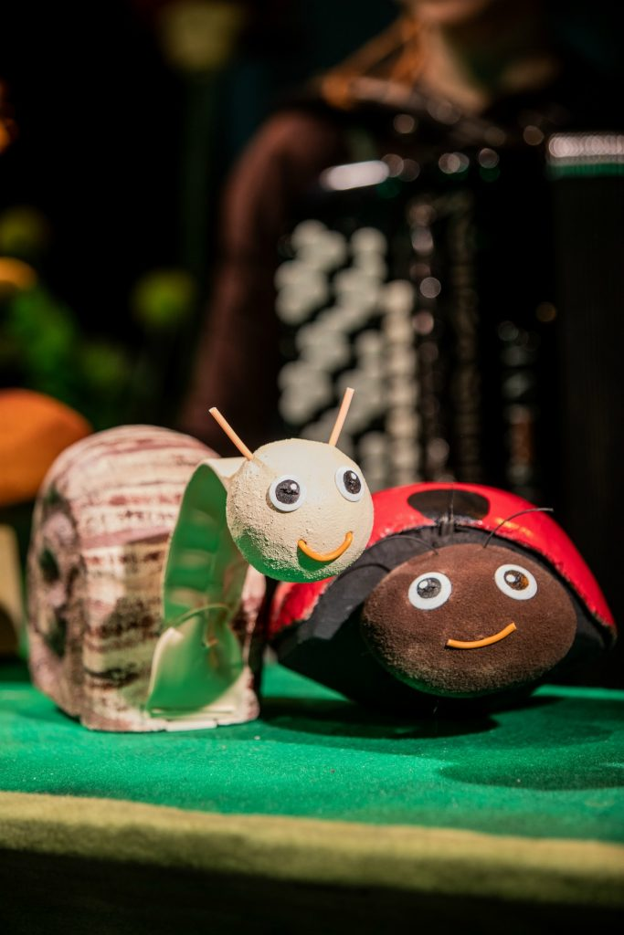
Mieti esityksen kulku alusta loppuun
Lasten osallistaminen (mm. kysymys, tarinaan vaikuttaminen, äänen tuottaminen, loru, laulu, suujumppa)
Esityksen kuvaaminen (kuvat/videointi)- kuka?
HARJOITTELU
Ilo ja luovuus valloilleen!

